Slide 1

TensorFlow를 활용한
지능형 웹 포트폴리오 시스템
Full-Stack AI 역량 시연을 위한 Intelligent Portfolio Platform
2025.11.26 2200358 이효림
객체지향 프로그래밍 기말 프로젝트 발표 자료 2차

Slide 2

01.
프로젝트 개요

Slide 3
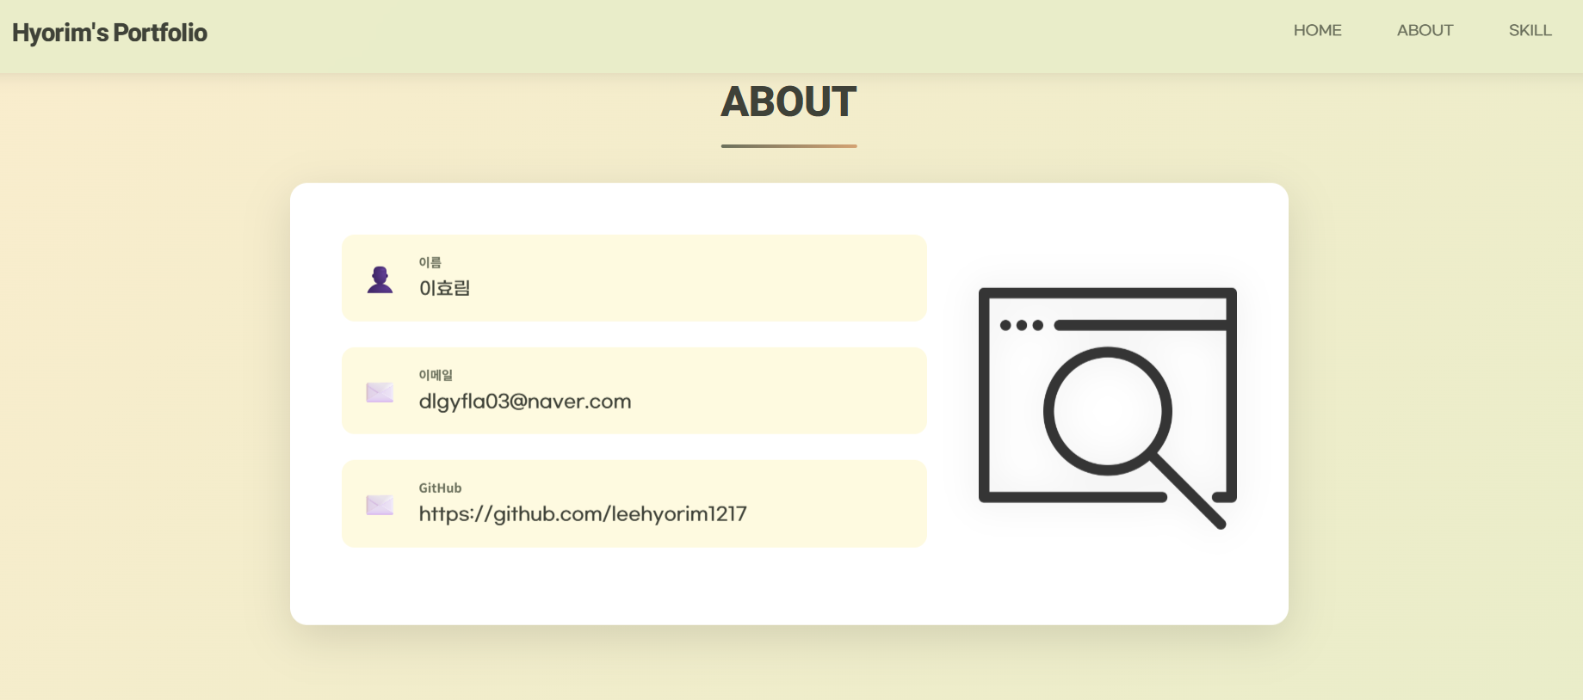
01.
포트폴리오

Slide 4
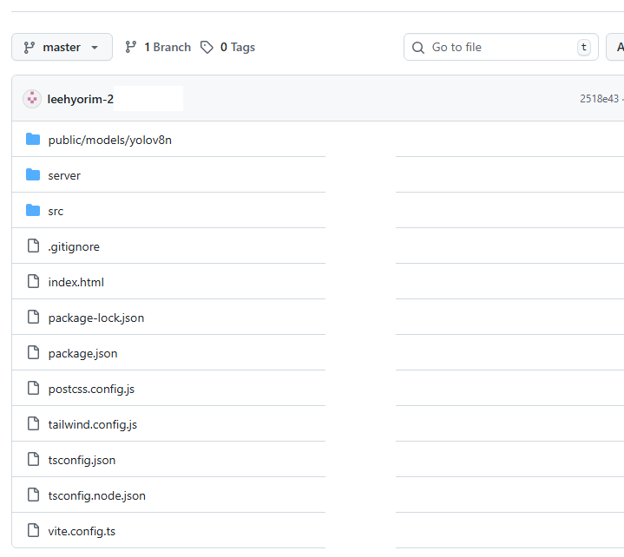
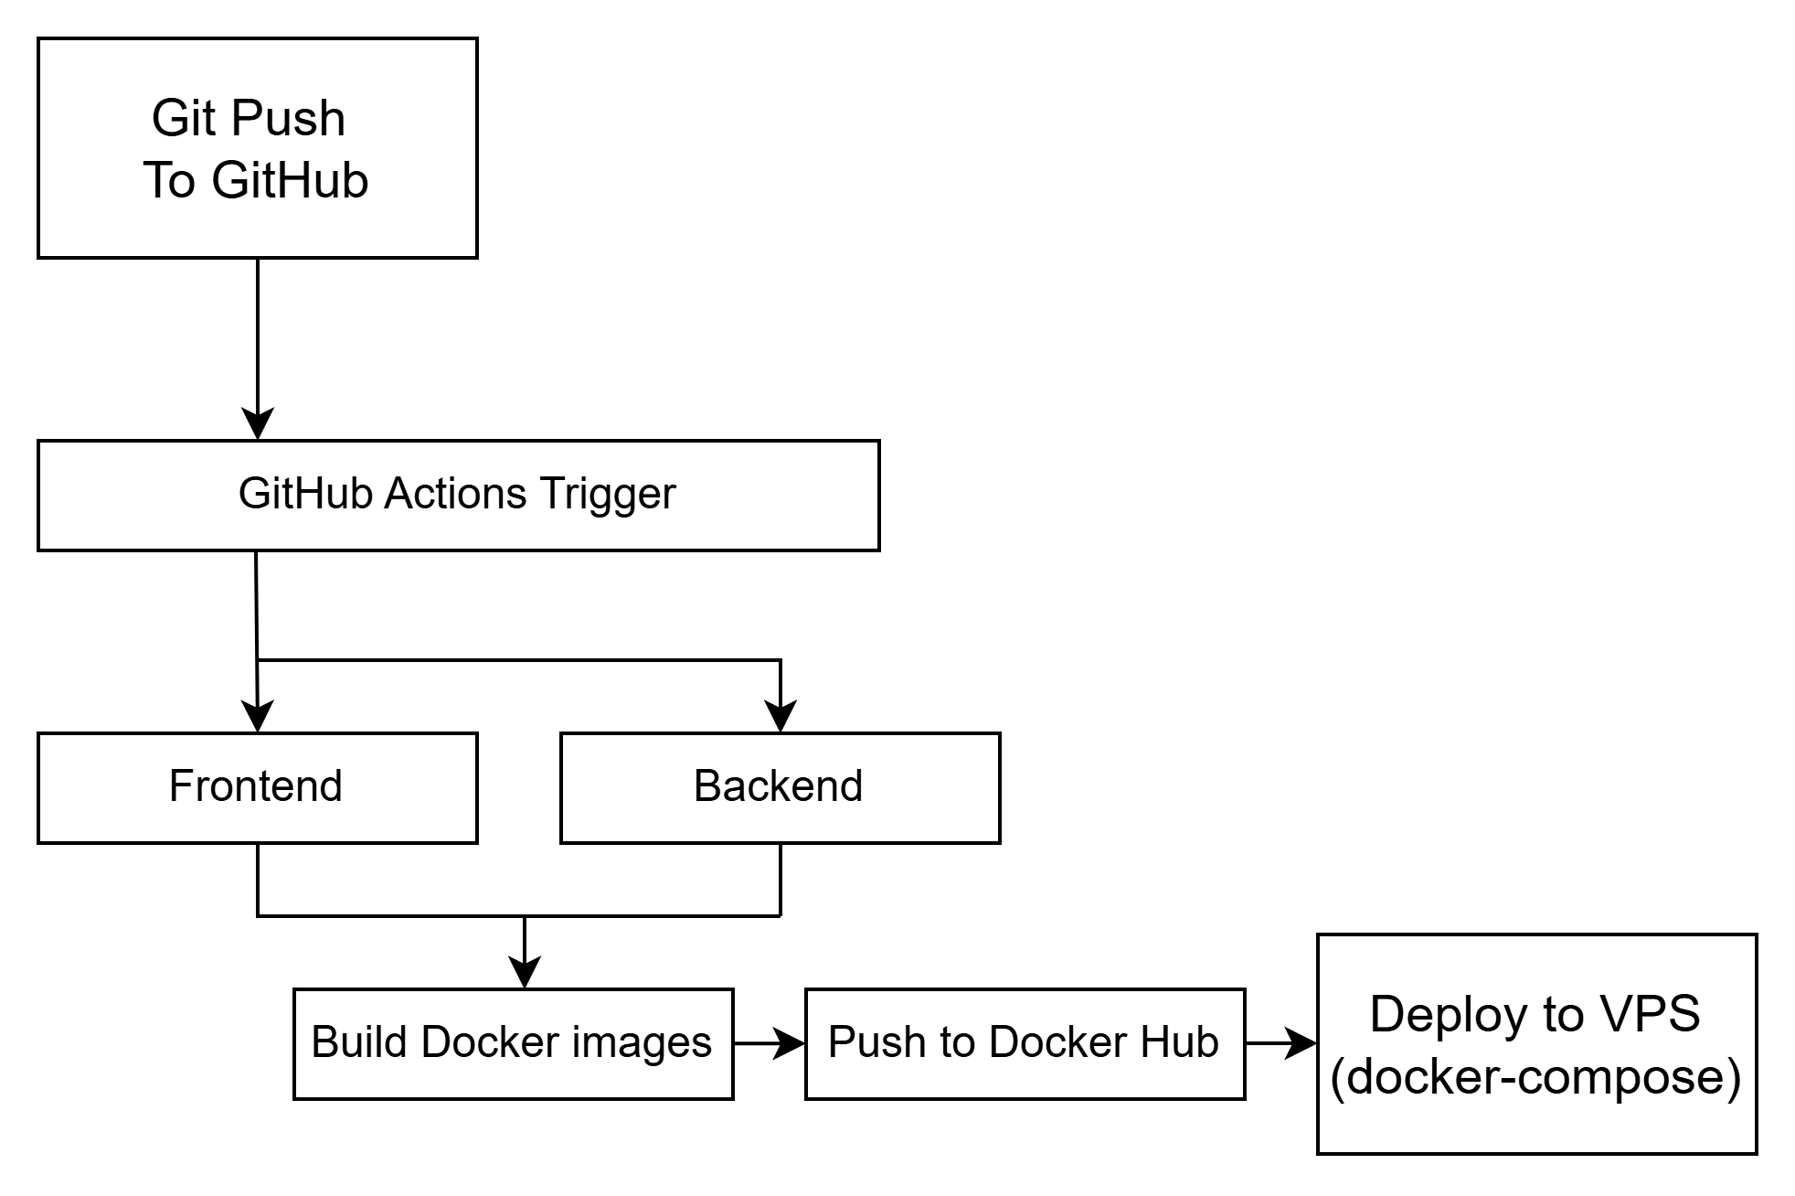

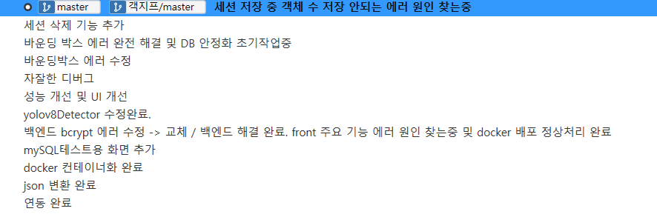
01.
프로젝트 개요
GitHub을 통해 버전관리를 하고 있으며, Docker를 통해 배포 및 관리[CI/CD]중임.

Slide 5
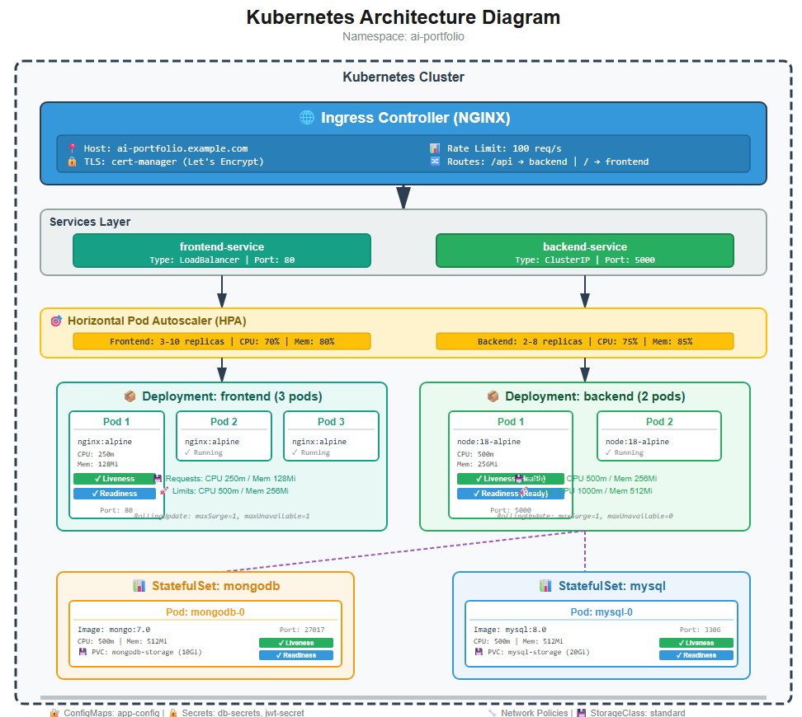
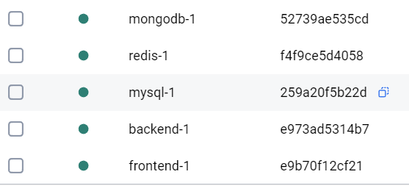
04.
Kubernetes를 통한 자동화된 관리 시스템
Docker를 통해 생성된 컨테이너를
Kubernetes를 통해 체계적으로 관리함.

Slide 6






02.
프로젝트 사용 기술 스택
1. 프론트 엔드
2. 백엔드 및 데이터베이스
3. 딥러닝 모델 및 프레임워크

Slide 7
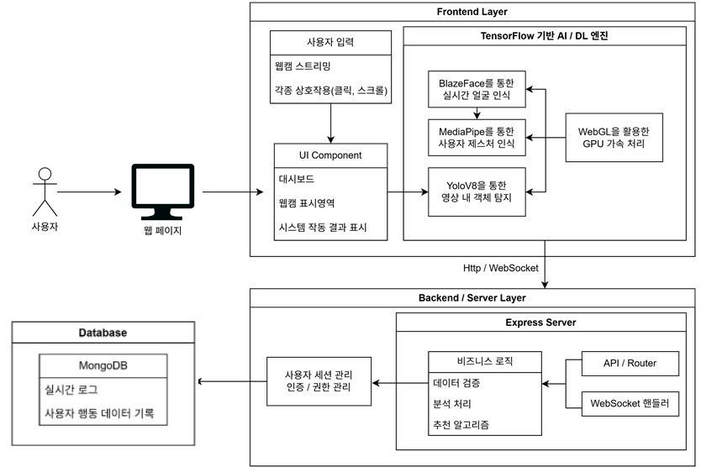
03.
시스템 아키텍처(Usecase Diagram)

Slide 8
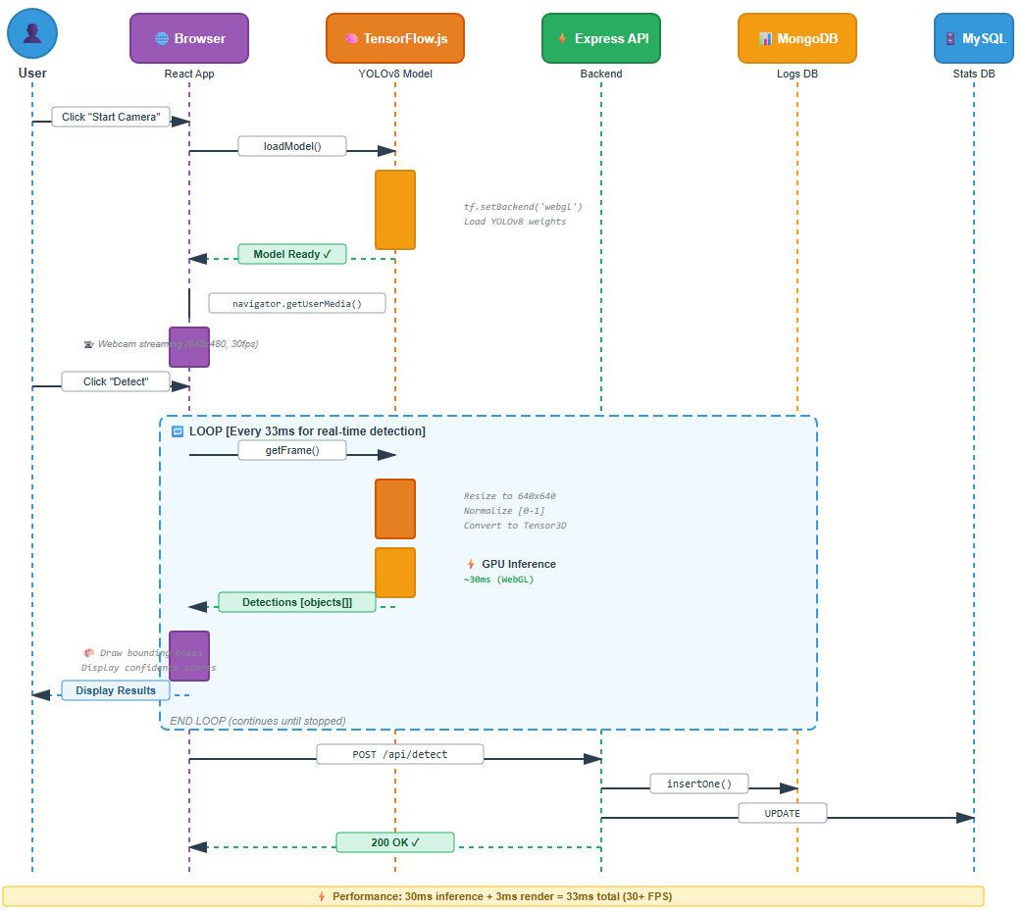
03.
시스템 아키텍처(Sequence Diagram)

Slide 9
03.
DOM / BOM
BOM (Browser Object Model) 영역
브라우저 환경과 직접 상호작용하는 컴포넌트들:
1. Navigator API 활용
Webcam/MediaDevices 접근: navigator.mediaDevices.getUserMedia()로 카메라 권한 획득
GPU 감지: WebGL 지원 확인 및 TensorFlow.js 백엔드 설정
User Agent: 브라우저/디바이스 특성 파악
2. Window 객체 활용
Performance API: FPS 측정, 추론 시간 모니터링
LocalStorage/SessionStorage: 사용자 세션, 설정 저장
WebGL Context: GPU 가속 렌더링
3. Location/History
SPA 라우팅: React Router를 통한 클라이언트 사이드 네비게이션
세션 관리: URL 상태 기반 컨텍스트 유지
4. Timing APIs
requestAnimationFrame: 실시간 객체 감지 루프
Performance.now(): 정밀 시간 측정
DOM (Document Object Model) 영역
문서 구조와 UI 렌더링을 담당하는 컴포넌트들:
1. React Virtual DOM
컴포넌트 트리: UI 상태 관리 및 효율적 리렌더링
이벤트 핸들링: 사용자 인터랙션 처리
2. Canvas/Video 요소
Video Element: 웹캠 스트림 렌더링
Canvas Overlay: YOLO 바운딩 박스, 라벨 그리기
동적 DOM 조작: 감지된 객체에 따른 UI 업데이트
3. Form/Input 요소
사용자 입력: 설정 변경, 검색, 필터링
실시간 유효성 검사: TypeScript 타입 가드
4. Dynamic Content
추천 시스템 UI: MongoDB 데이터 기반 동적 렌더링
통계 대시보드: 차트/그래프 실시간 업데이트

Slide 10
02.
소스코드 및 프로젝트 시연

Slide 11
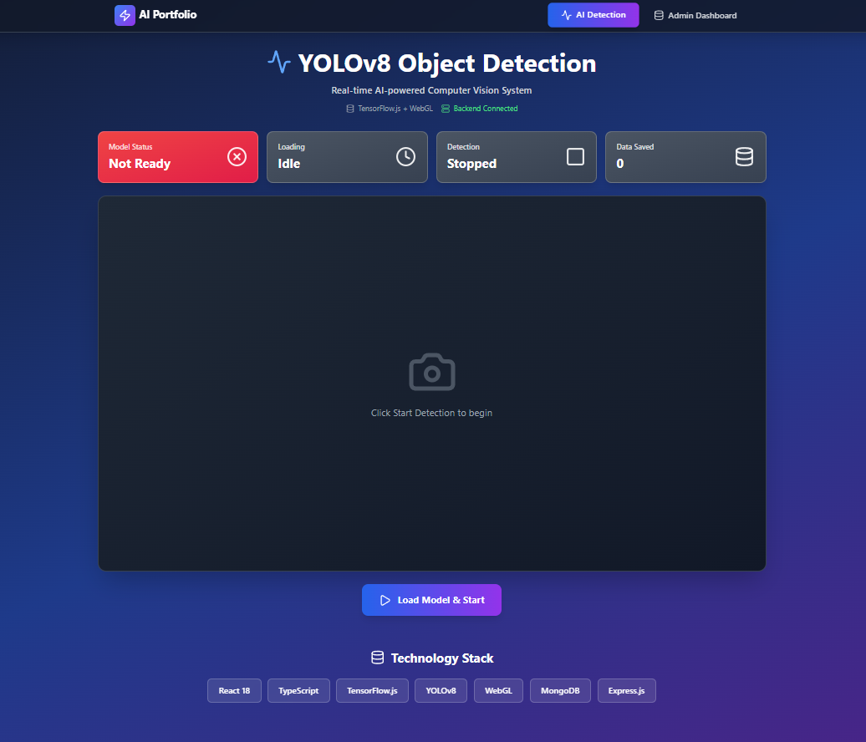
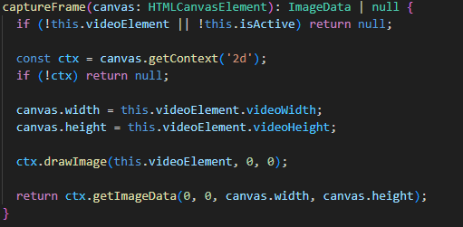
03.
실제 시연 화면 및 작동 방식
1. 성능에 대한 대시보드를 시각적으로 표시함과 동시에 실시간으로 갱신함.
2. 실행중인 웹캠의 한 프레임을 캡쳐해 복사함.
[즉, 촬영 중인 웹캠의 한 프레임을 사용자의 인풋 데이터로 인식함.]

Slide 12
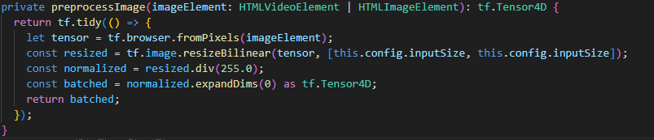
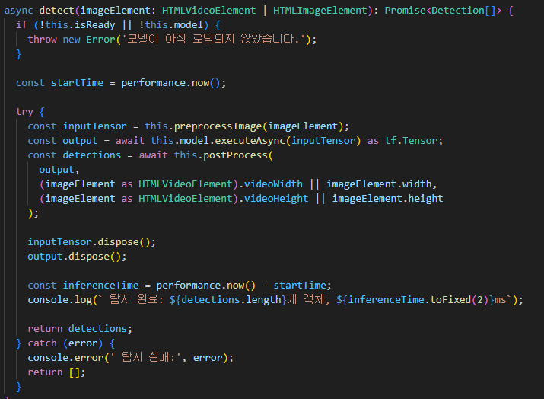
03.
실제 시연 화면 및 작동 방식
3.이미지를 전처리하여 Tensor가 분석할 수 있는 형태로 변환함.
MobileNet & BlazeFace & MediaPipe등
사전 학습된 모델을 사용하여 각 모델의 예측값을 추출함.
[현재 기본 YOLOv8 모델만 사용중이나, 최종 제출본에는 모두 추가해둘 예정임]

Slide 13
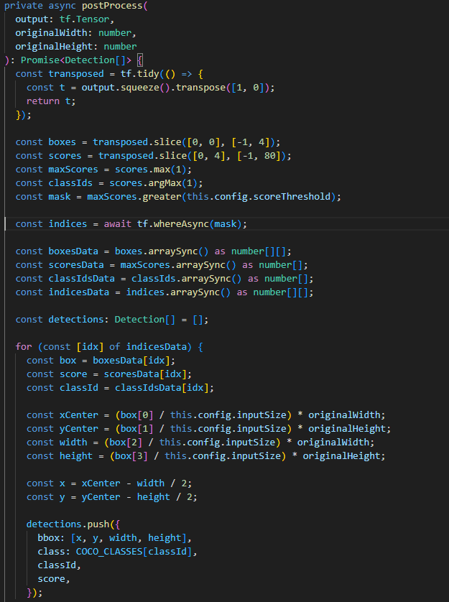
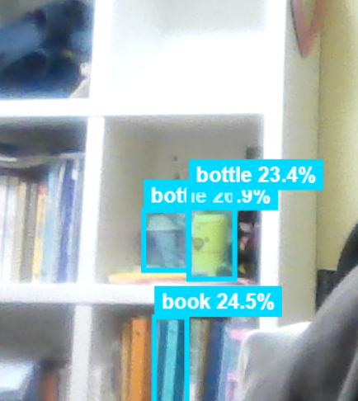
03.
실제 시연 화면 및 작동 방식
4. 웹캠 스트리밍 영역에 바운딩박스를 통해
각 객체의 분석 결과와 신뢰도를 표시함.

Slide 14
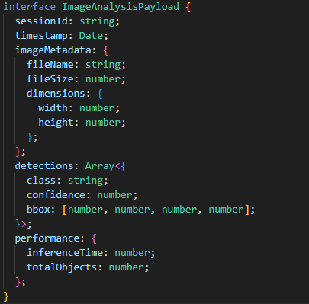
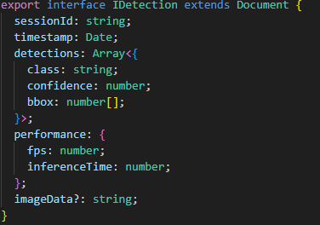

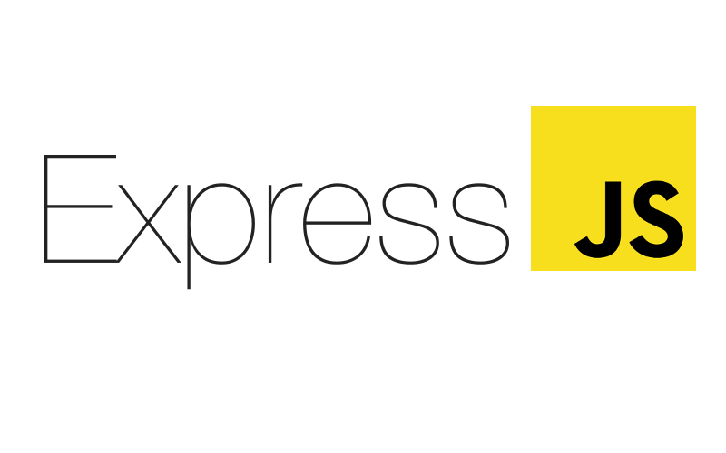
03.
실제 시연 화면 및 작동 방식
6. Node.js 및 Express를 통한
비즈니스 로직을 거친 후, 최종 결과값은
다음과 같은 간단한 형태가 됨
5. 프론트엔드 api는 분석 결과를
.json 형태로 변환하여 백엔드로 반환

Slide 15
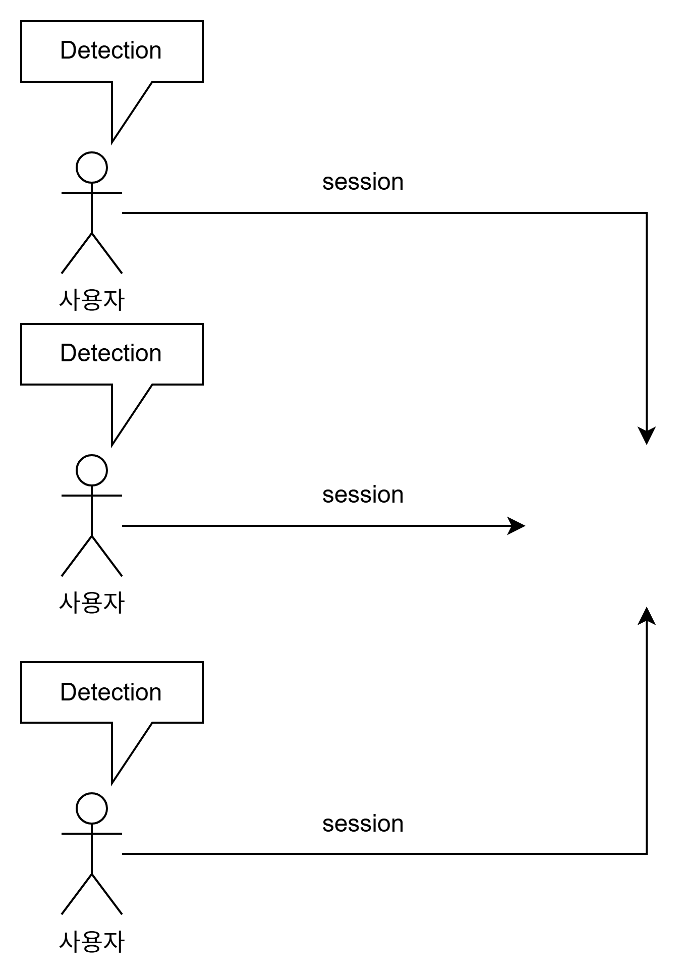
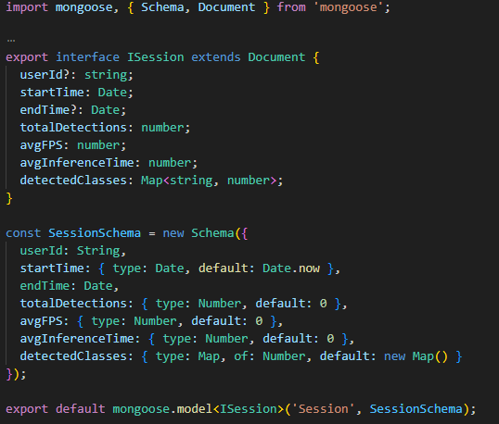

03.
실제 시연 화면 및 작동 방식
7. 각 사용자의 실시간 데이터는 Session 별로 구분되어
MongoDB 내의 클러스터에 저장됨.

Slide 16
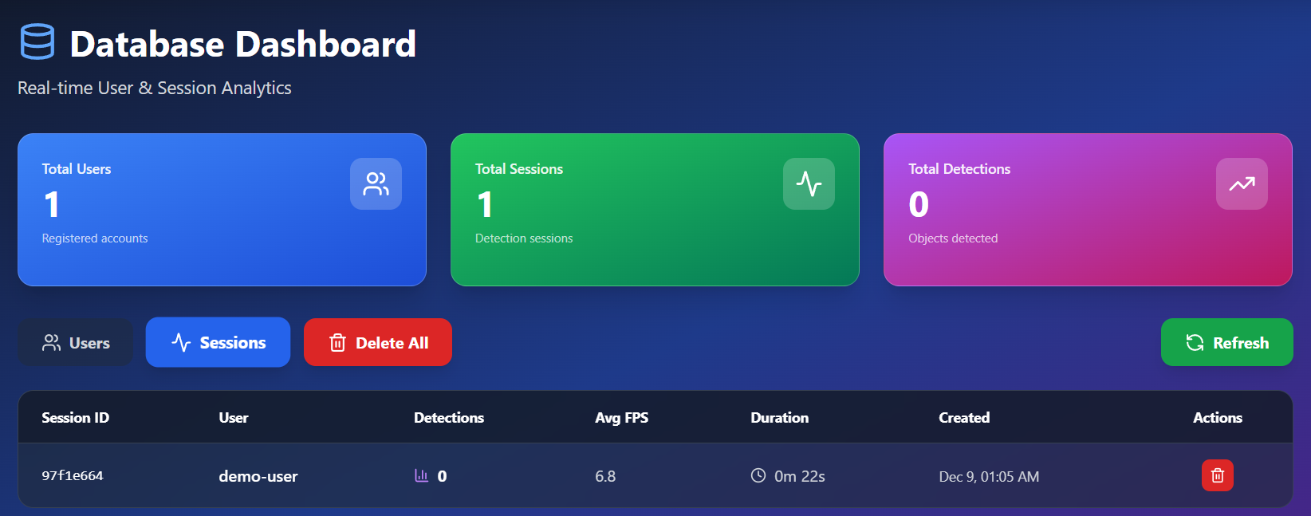
03.
실제 시연 화면 및 작동 방식
8. MongoDB를 사용해, 각 세션 별로 기록된 데이터를
확인 및 관리할 수 있음. [CRWD]

Slide 17
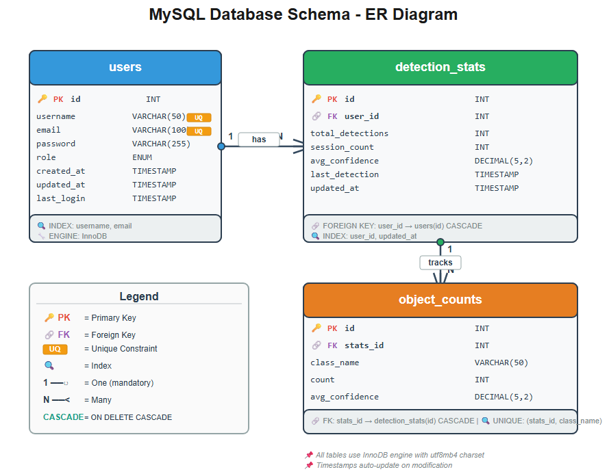
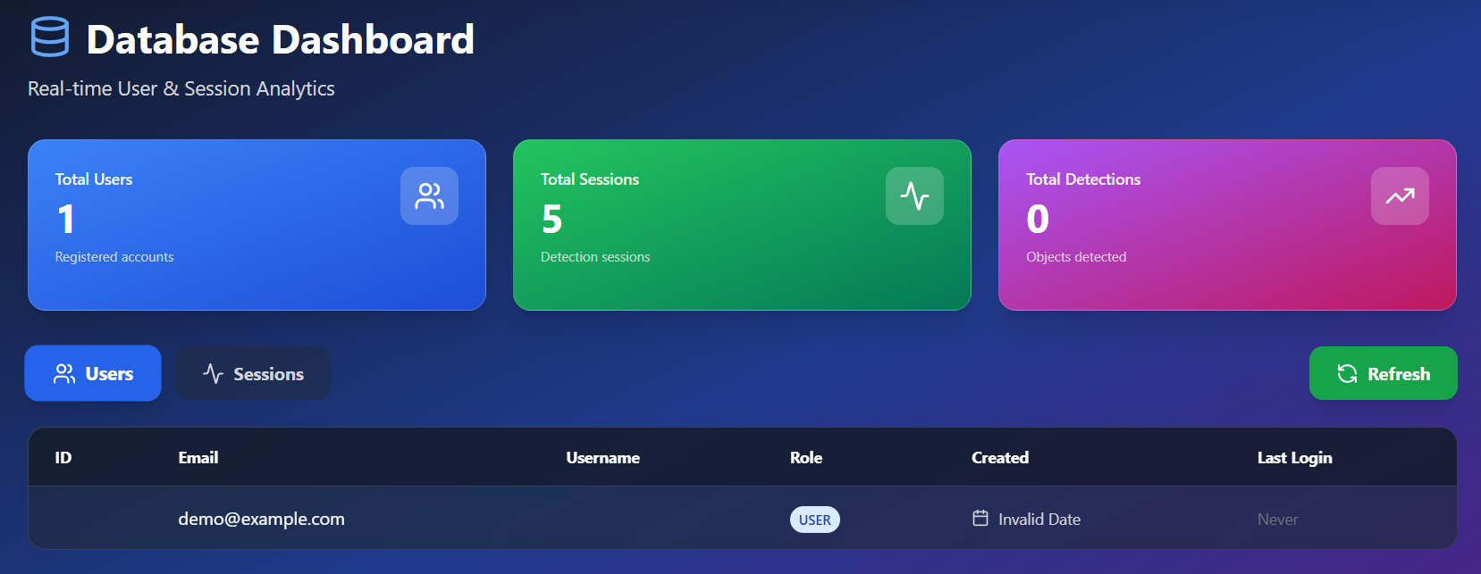
03.
실제 시연 화면 및 작동 방식
8. MySQL을 사용해, 개별 User의 권한과 데이터를
세부적으로 관리할 수 있음.

Slide 18



05.
평가 및 기대 효과
1. Full-Stack 개발 역량 시연
2. 실시간 AI 통합
3. 차별화된 포트폴리오
ML 활용 및 웹 개발 역량을 동시에 증명
단순 정적 페이지가 아닌 반응형 UI와
지능형 시스템을 통해 실무에 적용 가능한
기술 스택을 시연하고자 함
TensorFlow를 기반으로 하여
브라우저 내에서 모델 실행.
사용자의 Device[GPU]를 활용하여
서버의 부담을 줄이고
오프라인 상태에서도 시연 가능하게 함
개발자의 기술적 역량을 직접
시험해볼 수 있는 플랫폼
면접관에게 강력한 인상을 제공할 수 있음

Slide 19
05.
평가 및 기대 효과
/UX-Browser(View)1 |  |  |  |  | Git |  | 웹 호스팅 | Server | DB |  | 통합 및 배포 | 콘테이너
DOM | BOM | image | 전체 파일 수 | 코드의 힘 기능 추가 | 버전 관리 회수 | 협업 명수 | github page | Node.js (Design Pattern) | MySQL (Data model) | MongoDB (Data Model) | Ci/CD | Docker/Kubernetes
O | O | 1Sec당 30개 이미지 처리 | 25 | 31 | 32 | 1 | 예정 | O | O | O | O | O
딥러닝 / AI / 영상처리
TensorFlow 및 Yolov8
O

Slide 20
감사합니다.

